Slide 1

上海海洋大学E-Smart科研物资协议供货
电子商务平台使用手册
2019年2月
上海爵智科技发展有限公司

Slide 2
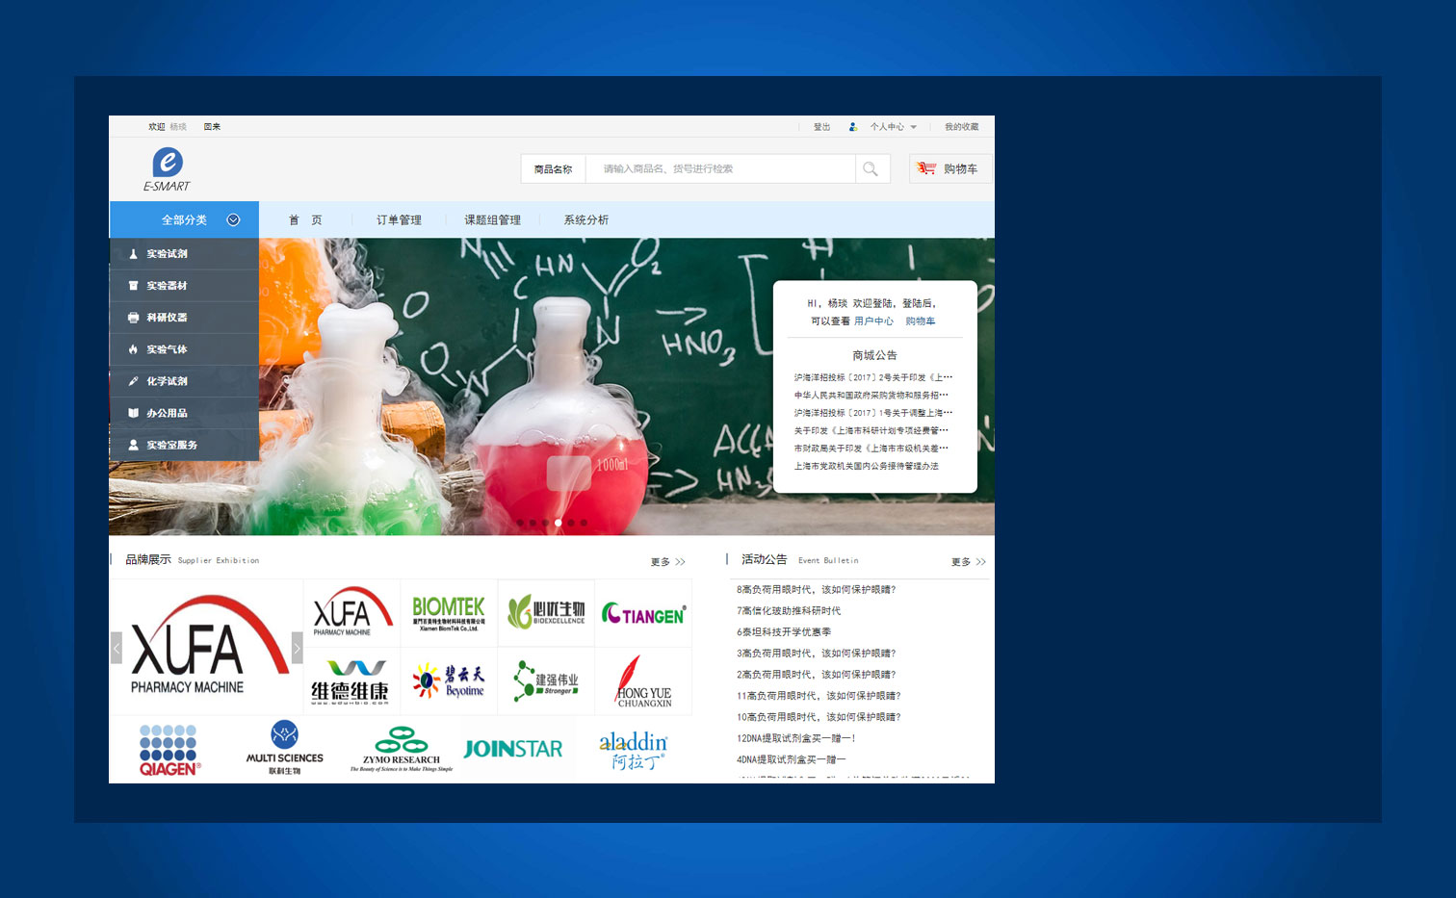
E-Smart平台简介
E-Smart
科研物资供应平台
E-Smart科研物资协议供货
电子商务平台将协助海洋大学完成科研工作对所需各种物资进行采购、审批、保管、配送等各项组织管理工作，是通过信息化手段高效开展科研活动的基础，在科研活动中发挥着重要的支撑作用。
平台除将提供品种丰富的科研物资外，还将通过先进的信息化技术、大数据技术，协助学校进行科研采购活动过程的管理、风险防控、提升科研活动效率、降低整体采购成本。对确保科研任务的高效合规完成具有重要的意义。

Slide 3


管理建设思路
互联网思维
科研管理
E-Smart
科研物资供应平台
化零为整，集中处理订单
以人为本，解决课题组的贴身需求
友好的平台用户互动体验
与教育经费管理及风险防控相结合
审批流程符合科研活动特点
组内信息公开透明，避免浪费
E-Smart科研物资协议供货
电子商务平台将协助海洋大学完成科研工作对所需各种物资进行采购、审批、保管、配送等各项组织管理工作，是通过信息化手段高效开展科研活动的基础，在科研活动中发挥着重要的支撑作用。
平台除将提供品种丰富的科研物资外，还将通过先进的信息化技术、大数据技术，协助学校进行科研采购活动过程的管理、风险防控、提升科研活动效率、降低整体采购成本。对确保科研任务的高效合规完成具有重要的意义。
E-S
mart
采购效率及质量
数据挖掘
整合各个品类，实现一站式采购
商品科追溯到厂商，质量保障
现货仓库提高了物质流转效率
通过对结构化数据分析，优化产品库存，分析用户习惯，更好的了解经费执行情况及科研动向

Slide 4
平台采购流程
加入
收藏夹
填写收货地址订单备注
登录平台
搜索商品
添加
购物车
生成订单
提交订单
课题组长或Pi审核
用户收货
到货确认
商家发货
后台确认
支付
管理员确认用户收货
团队负责人、PI或者未超过免审金额则不需审核

Slide 5
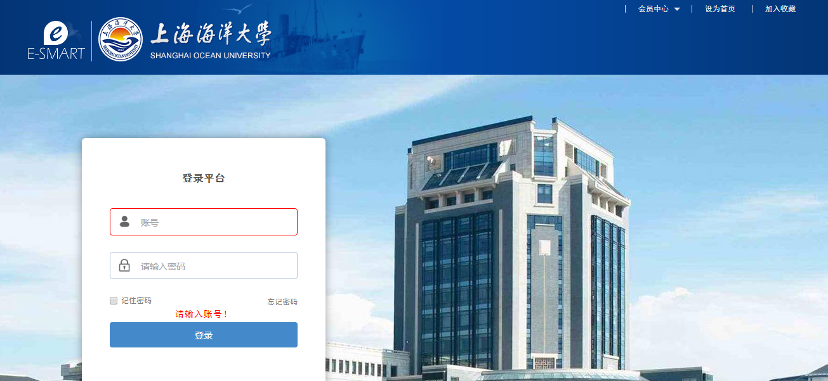
登录平台 www.esmart.cn/Login

Slide 6
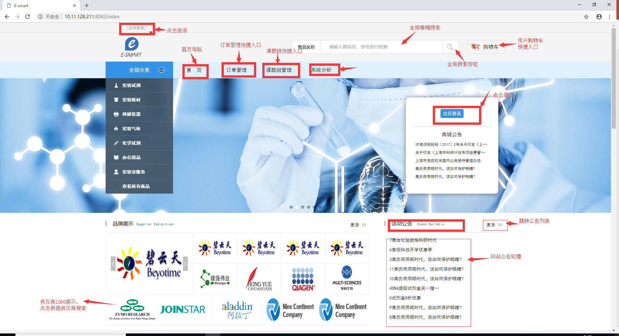
平台首页 www.esmart.cn
系统分析入口

Slide 7
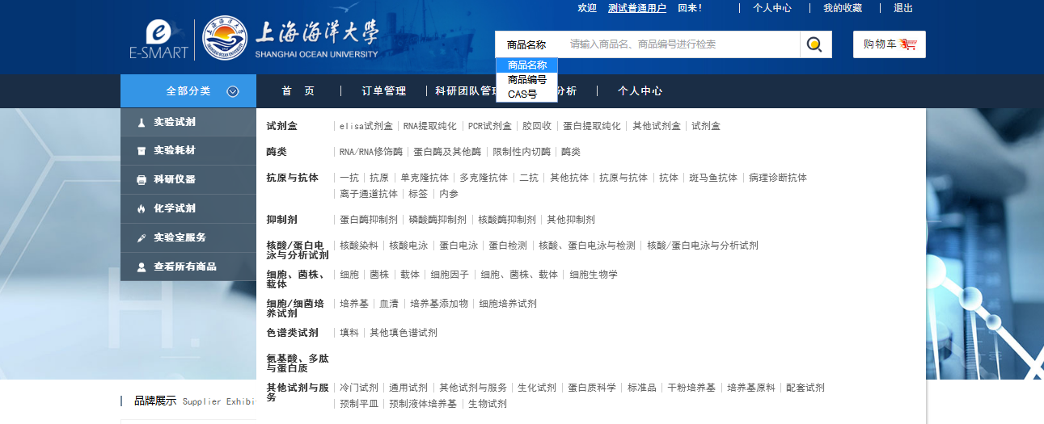
搜索商品
根据左侧下拉条件选择搜索条件进行全局搜索
此处可根据分类进行快捷搜索

Slide 8
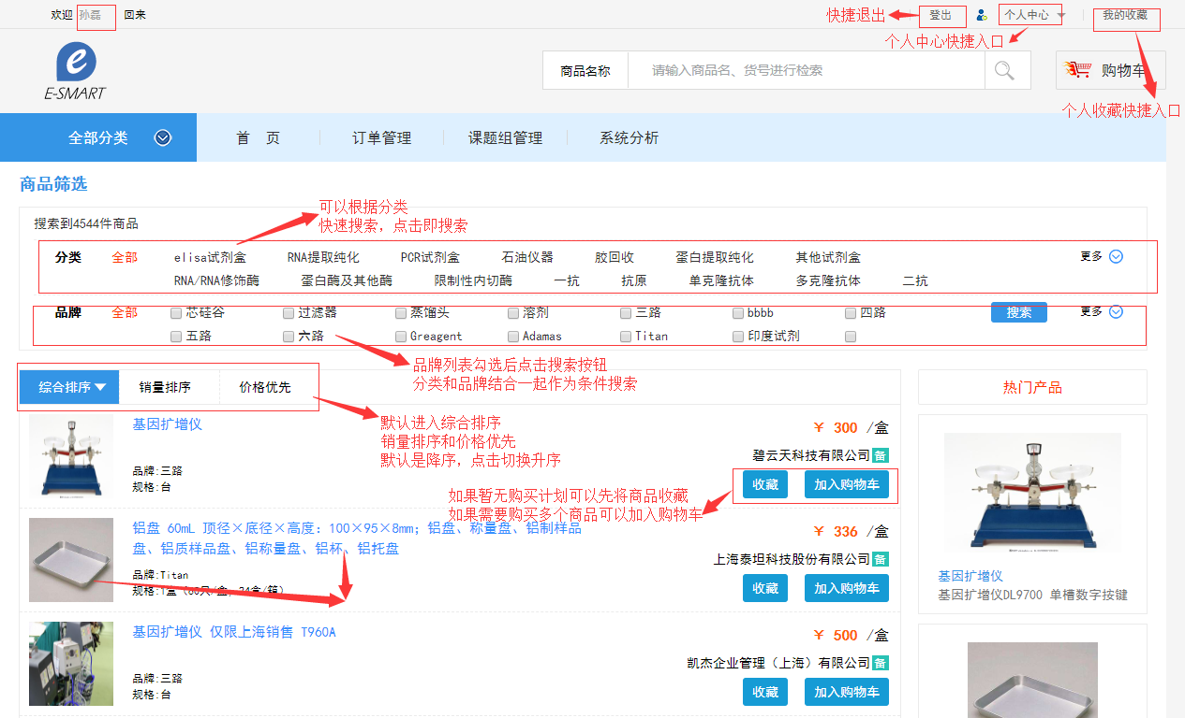
搜索商品
点击可以进入商品详情页

Slide 9
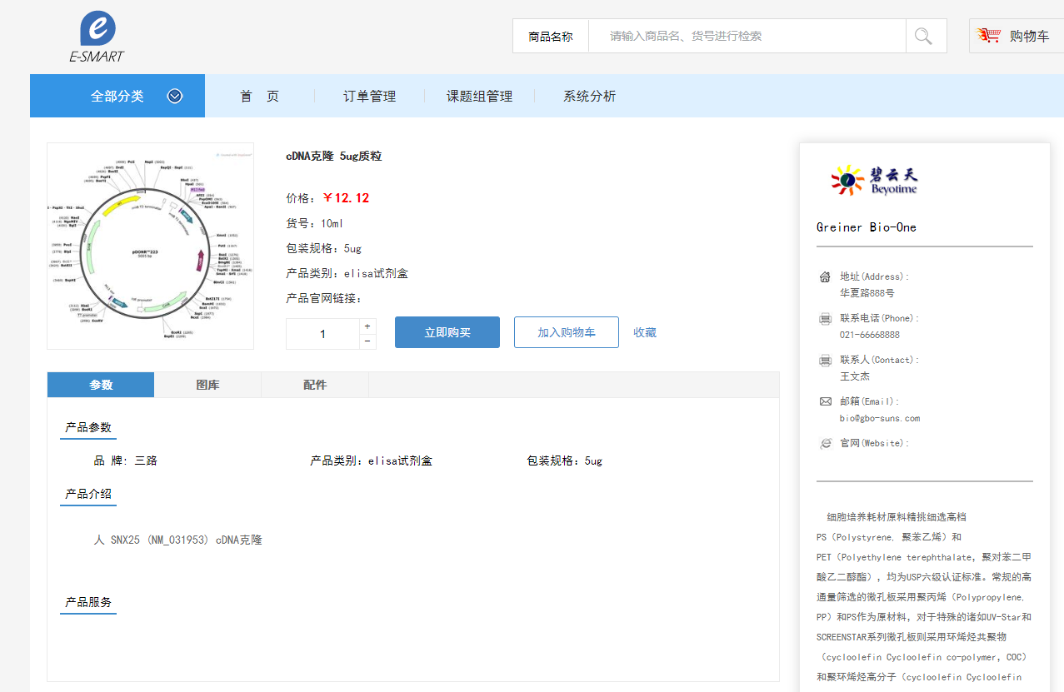
商品下单
点击“立即购买”进入

Slide 10
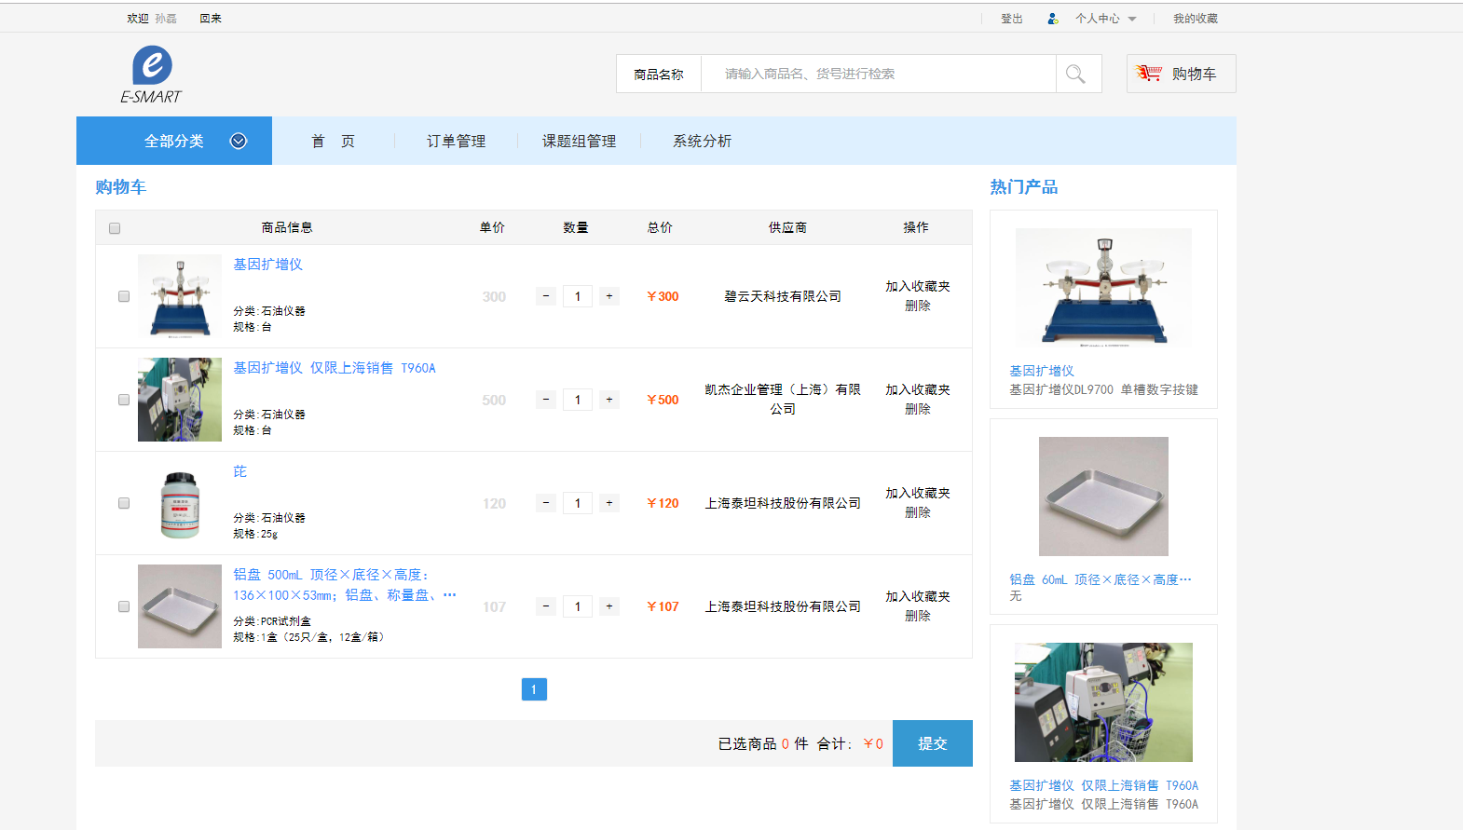
购物车下单
全选和单选按钮
对于暂时不需要购买的商品
可以加入收藏夹后再购物车里面删除
统计用户在购物车勾选的
商品数量和价格
提交购物车里面的信息，创建订单

Slide 11
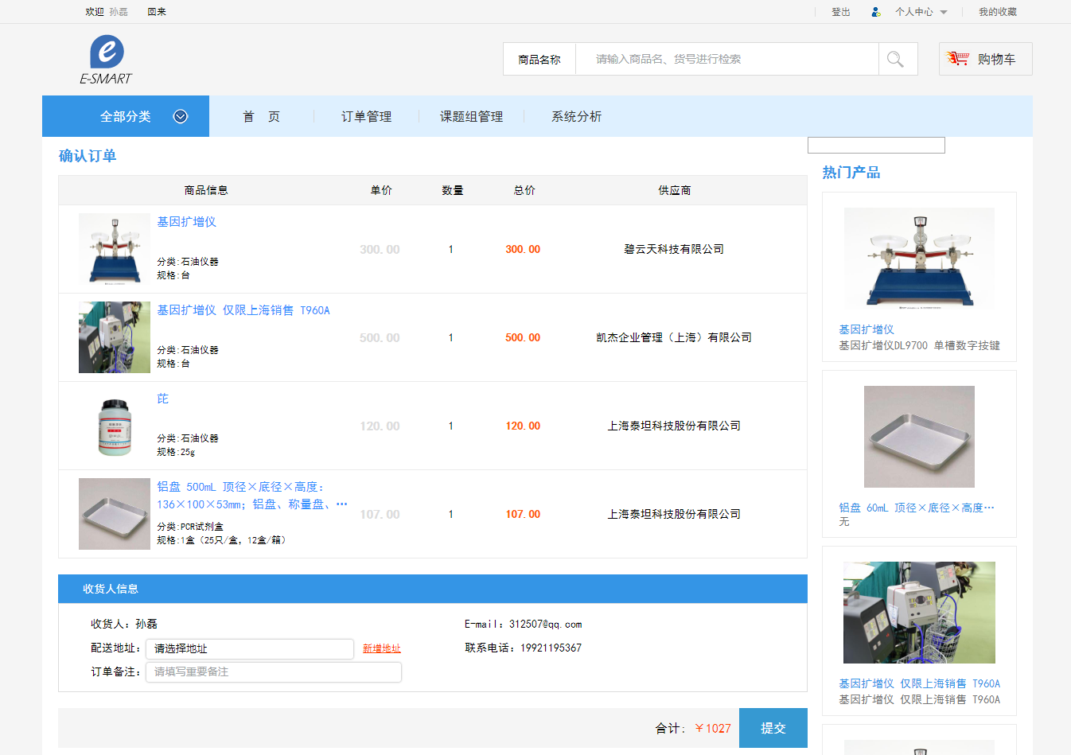
生成订单
订单里商品详情列表
订单收货人信息
此处配送地址可以
选择也有地址也可新增
填写好收货人信息
提交订单生成订单编号

Slide 12
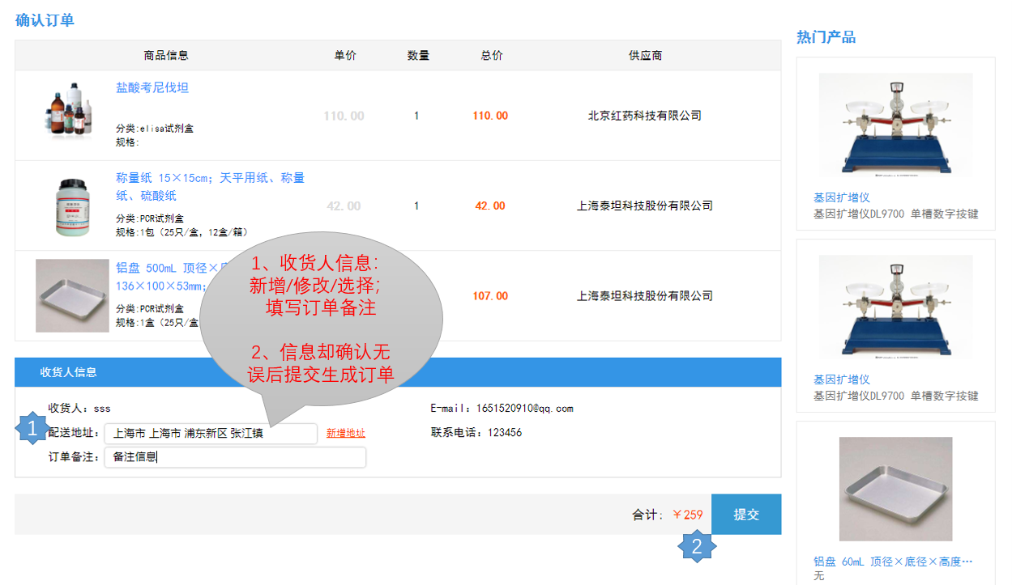
确认订单信息

Slide 13
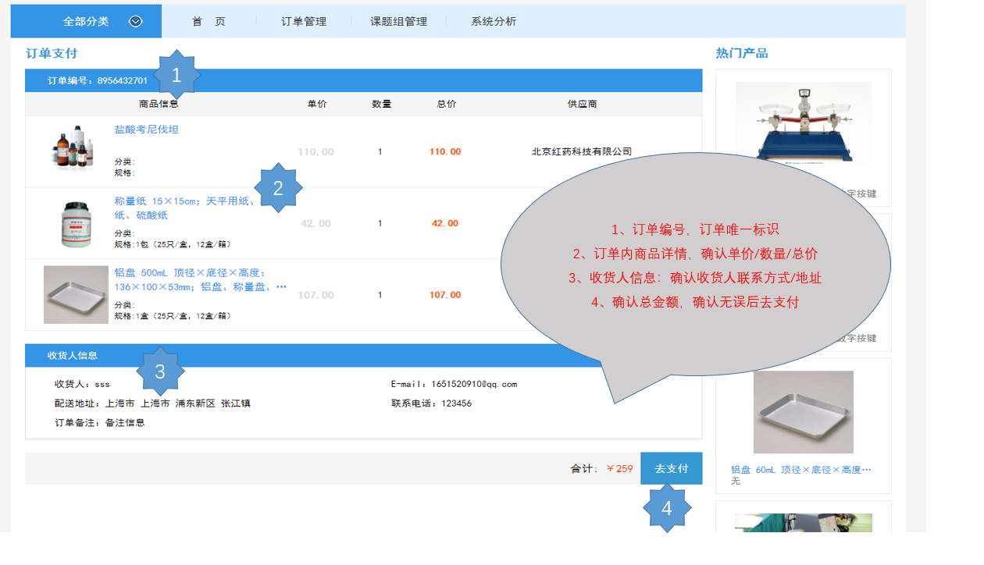
预览订单详情
对于科研团队普通成员，超出免审金额，需要等待团队负责人或者PI管家审核完之后才允许支付

Slide 14
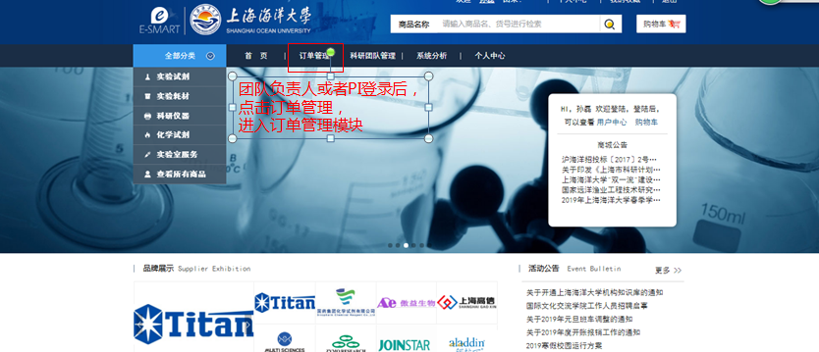
订单管理
对于科研团队普通成员，超出免审金额，需要等待团队负责人或者PI管家审核完之后才允许支付

Slide 15
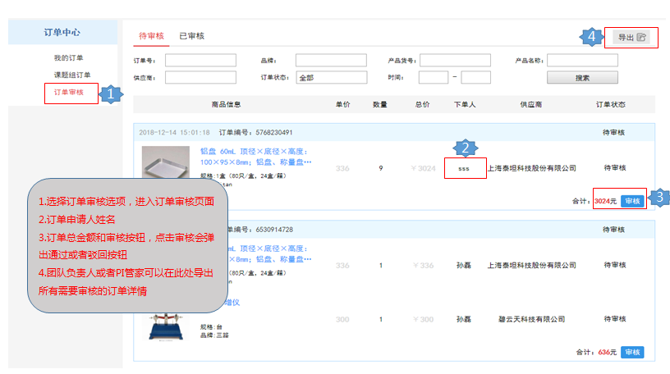
订单审核

Slide 16
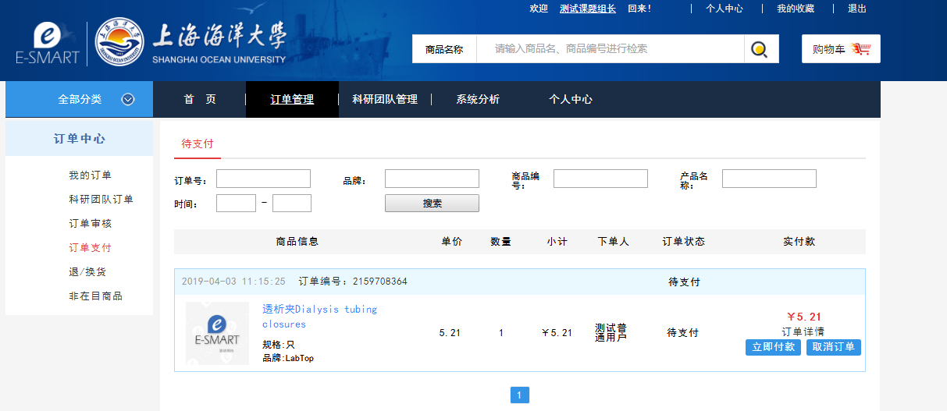
订单支付
可直接通过公务卡支付，金额较大时可通过财务部走银行转账流程

Slide 17
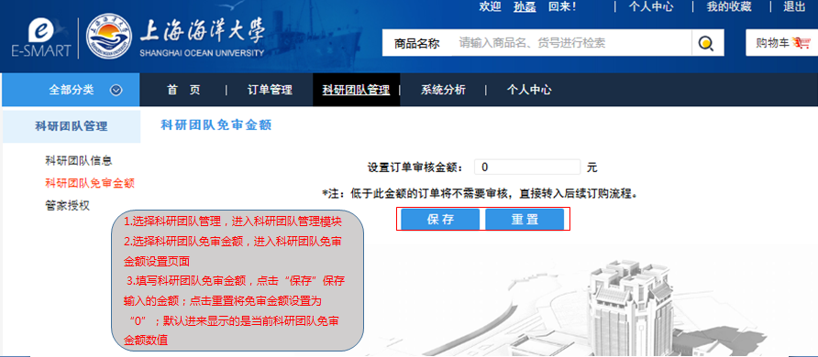
免审金额设置
团队负责人或者PI管家可设置免审金额

Slide 18
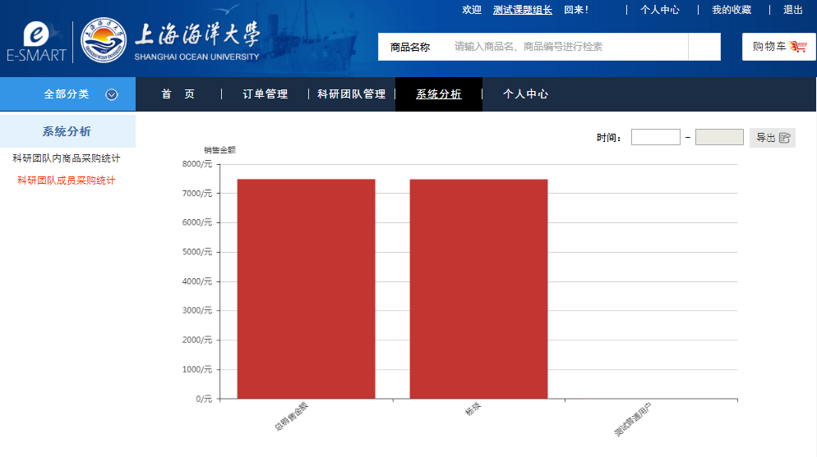
系统分析
科研团队可对组内成员商品的采购情况进行定期统计

Slide 19

敬请指导！

